Slide 1
Restnoteringar, licenser
Var kan man hitta information?
Jeanette Wern, apotekare
Farmacitjänsteenheten
Observera att presentationen innehåller animeringar och bör ses i visningsläge. Klicka på
Ikonen nedan:

Slide 2
Restnoteringar – vad gör Läkemedelscentrum?
Sortimentsrådet ser över information och publicerar meddelanden på webben för restnoterade och utgångna läkemedel.
Mallfarmaceuter uppdaterar info i ordinationsmallar.
Avdelningsfarmaceuter hanterar lager i läkemedelsförråd (som har läkemedelsservice)
Info i Läkemedelsnytt.
Andra
godkända läkemedel
Licensläkemedel
Extempore

Slide 3
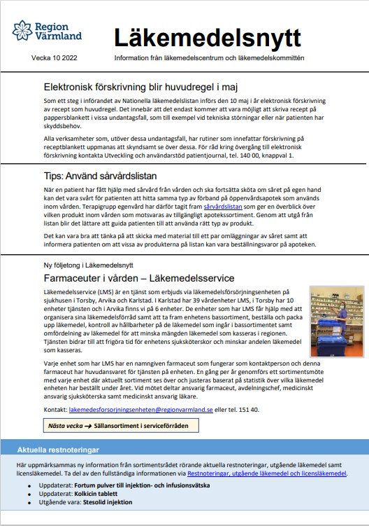
Läkemedelsnytt
Ny utgåva varje tisdag.
- utskick via chef
- prenumerera via intranätet
Här finns information om vad som uppdaterats på webben samt direktlänk till webbsidan →

Slide 4
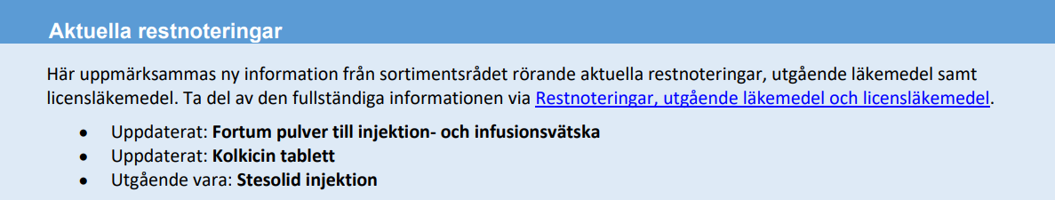
Information från Sortimentsrådet längst ner i Läkemedelsnytt:

Slide 5
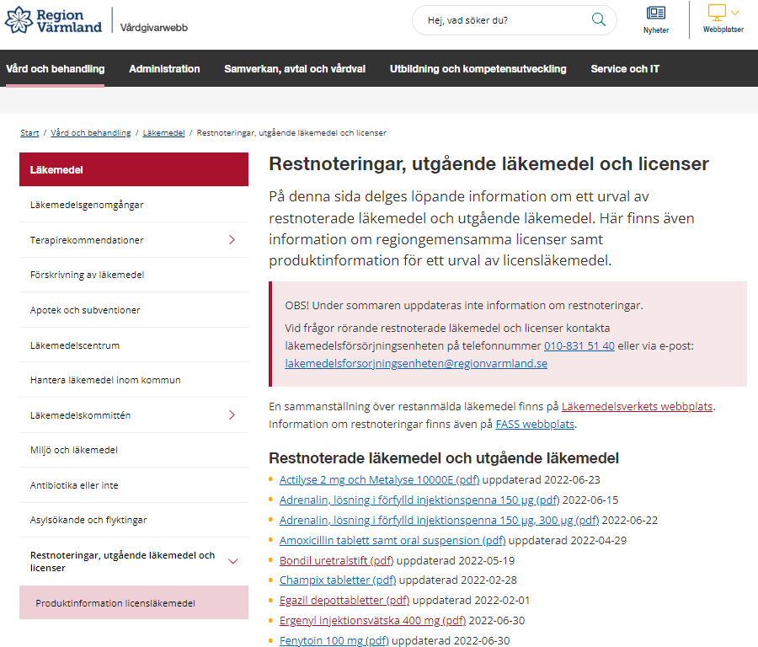
Webbsidan med Sortimentsrådets publicerade meddelanden.

Slide 6
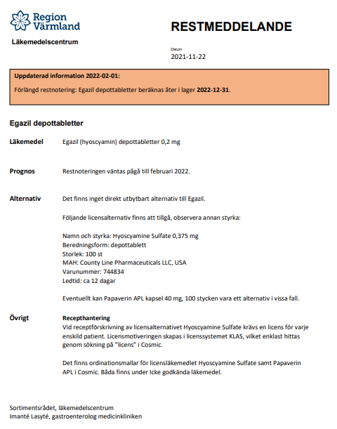
Exempel på ett restmeddelande.
Vid uppdatering av dokumentet visas ny information i den rosa rutan högst upp.

Slide 7
Via länken i den röda rutan hittas produktinformation (SPC) för de licensläkemedel som omnämns i restmeddelanden och/eller finns sökta som regiongemensamma licenser

Slide 8
Hur kan man uppdatera sig?

Slide 9
Webbsidan – uppdateras under veckorna
Publicering och uppdatering sker löpande under veckorna, när ny information finns tillgänglig.
Datum intill pdf-länken avslöjar när dokumentet publicerades respektive när det senast uppdaterats.

Slide 10
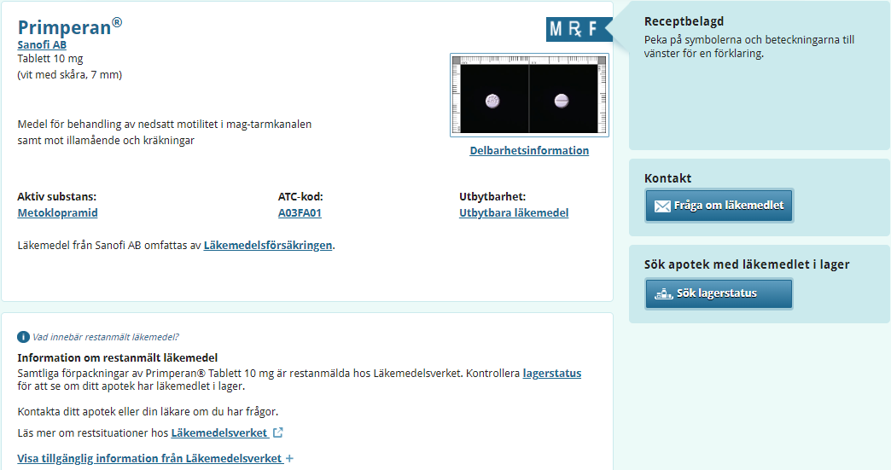
Funktioner på fass.se
Vid restnotering kan läkemedel fortfarande finnas kvar ute på apotek. Kontrollera gärna lagerstatus före vidare åtgärd.

Slide 11
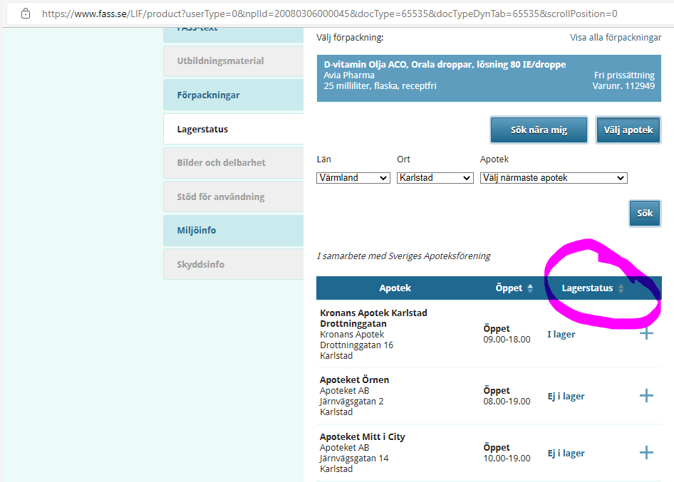
Funktioner på fass.se - lagerstatus
Filtrera gärna genom knappen ”Sök nära mig” för att få upp samtliga apotek i Värmland.
Observera att man måste klicka på rubriken ”Lagerstatus” (inringat) för att sortera resultatet i fallande ordning.

Slide 12
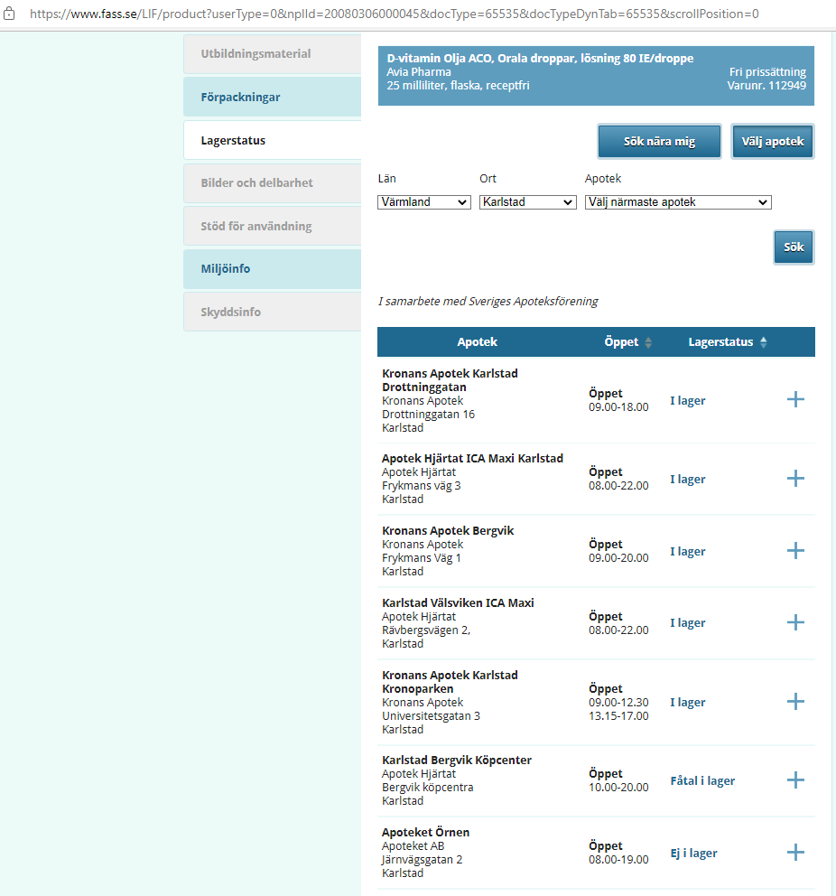
Sökresultat efter sortering via ”Lagerstatus”.

Slide 13
Information i ordinationsmallar i Cosmic
Arbetet med att manuellt uppdatera ordinationsmallar med information om restnoteringar är pausat från och med den 2023-06-15. Målsättningen är att återuppta arbetet när en mer automatiserad lösning finns på plats.
Ordinationsmallar på nya alternativ och relevanta licensläkemedel kommer fortfarande att skapas och underhållas efter behov.

Slide 14
Information i ordinationsmallar i Cosmic
Mallfarmaceuter märker upp ordinationsmallar samt skriver in prognos och annan information i ”Om mallen”.
Observera att detta inte syns i läkemedelslistan eller vid receptförnyelse!
Så hur kan man ta del av information för ett restnoterat läkemedel som patienten redan är ordinerad?
Sök upp läkemedlet i ny-fliken och se om ordinationsmallen är uppmärkt och uppdaterad med information (se nästa bild).

Slide 15
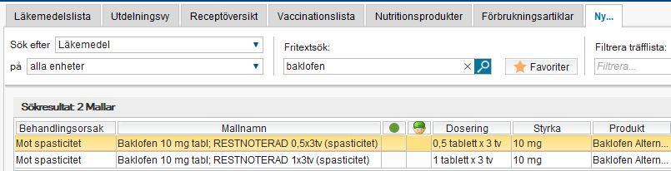
Ordinationsmallar uppmärkta med ”RESTNOTERAD”.
Information finns då också i fältet ”Om mallen” (se nästa bild).

Slide 16
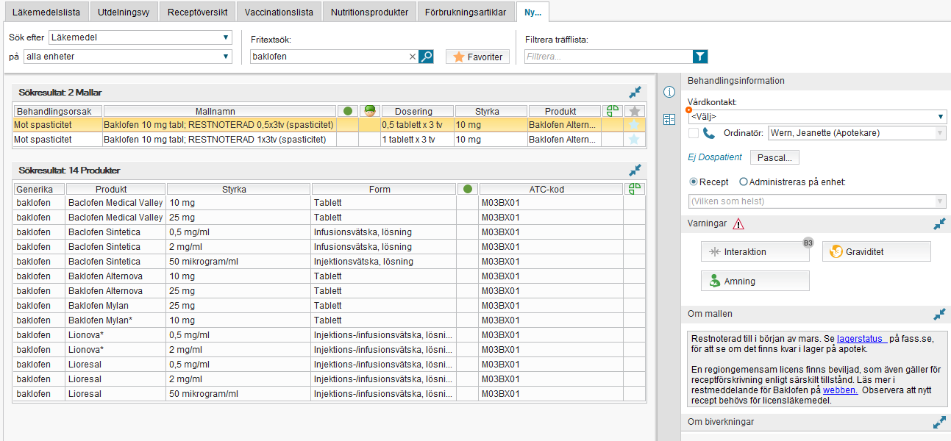

Slide 17
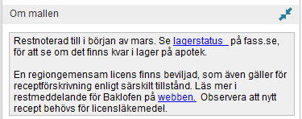
Här finns prognos för restnoteringen. Det kan också finnas:
info om eventuell regiongemensam licens
direktlänk till FASS.se
direktlänk till webben (om restmeddelande finns publicerat)

Slide 18
Licensläkemedel och extemporeläkemedel i Cosmic

Slide 19
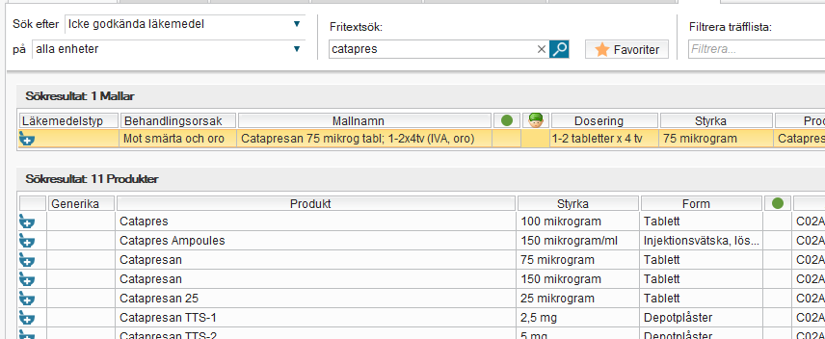
Se till att välja ”Icke godkända läkemedel” samt ”alla enheter” i urvalen uppe till vänster.
Sök på produktnamnet på aktuellt licensläkemedel eller extempore. Det går inte att få sökträff vid sökning på generiskt namn.
Om ingen träff genereras finns hjälpmallar att ordinera och förskriva med (se nästa bild).

Slide 20
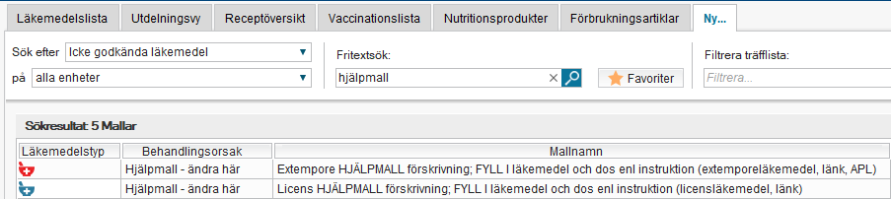
Hjälpmallarna har instruktioner, med information i varje fält som behöver fyllas i för att slutföra en korrekt ordination och receptförskrivning.

Slide 21
Tack!
Frågor, funderingar, synpunkter?
Ordinationsmallar, klinisk farmaci, läkemedelsstatistik:
Farmacitjänsteenheten tel. 141 41 (kl.08-15) farmacitjansteenheten@regionvarmland.se
Avdelningsfarmaceut, läkemedelsförsörjning:
Läkemedelsförsörjningsenheten tel. 151 40 (kl.08-16) lakemedelsforsorjningsenheten@regionvarmland.se

